Slide 1
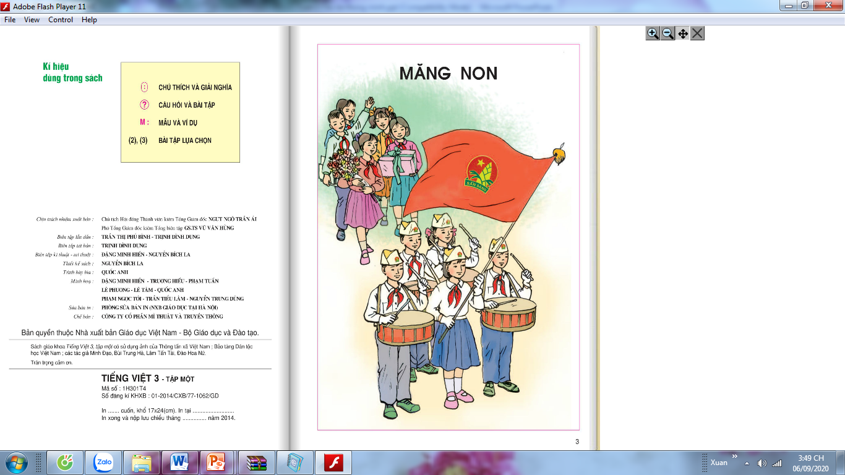

Slide 2


Tập đọc – Kể chuyện
Cậu bé thông minh

Slide 3
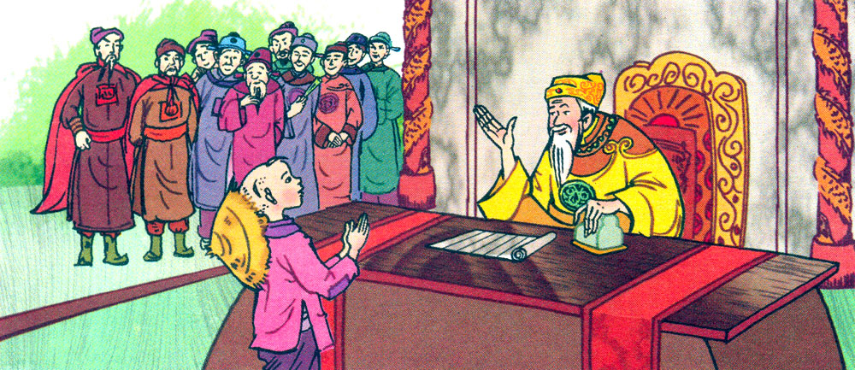

Slide 4

Mục tiêu bài học:
Đọc đúng, rành mạch, biết nghỉ hơi hợp lí sau dấu chấm, dấu phẩy và giữa các cụm từ.
Bước đầu biết đọc phân biệt lời người dẫn chuyện với các nhân vật.

Slide 5

LUYỆN ĐỌC

Slide 6

Đọc nối tiếp câu, tìm từ khó

Slide 7
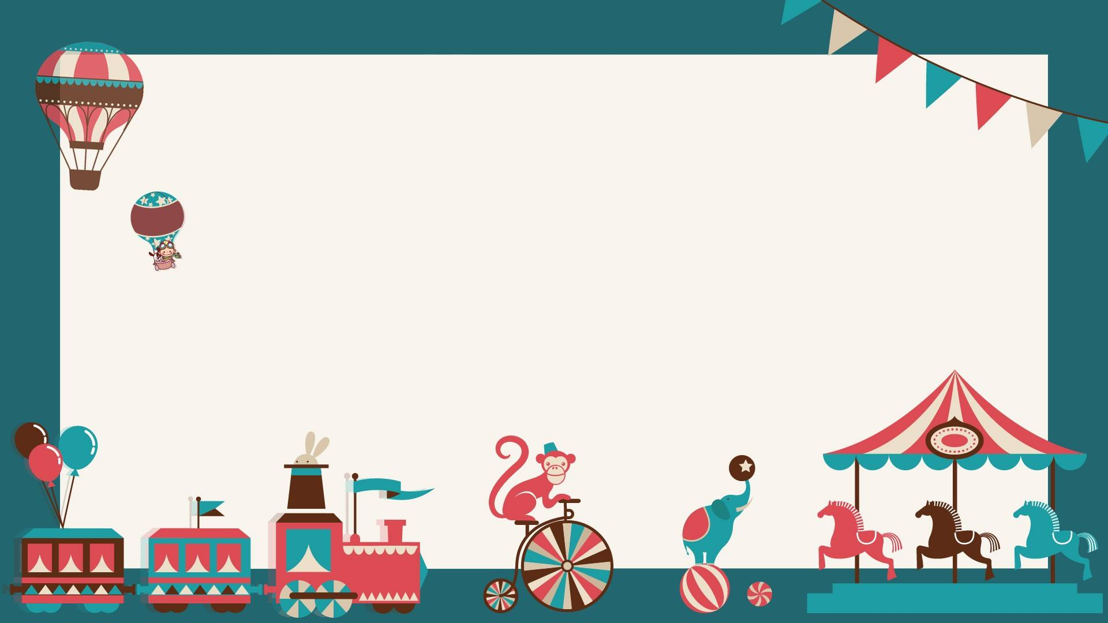
Từ khó :
- Om sòm
- ầm ĩ
- trẫm
- chim sẻ
- rèn

Slide 8
Đọc nối tiếp câu, tìm câu văn dài

Slide 9
Ngày xưa,/có một ông vua muốn tìm người tài ra giúp nước.// Vua hạ lệnh cho mỗi làng trong vùng nọ/ nộp một con gà trống biết đẻ trứng,/ nếu không có/ thì cả làng phải chịu tội.//

Slide 10
Đọc nối tiếp đoạn – giải nghĩa từ

Slide 11
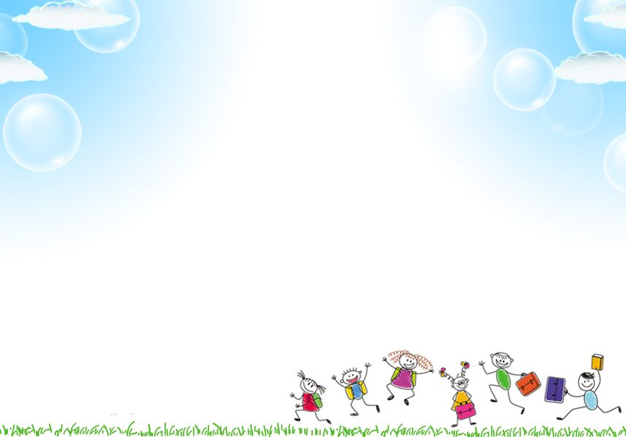
Bài chia làm 3 đoạn:
Đoạn 1: Từ “ Ngày xưa ” ….. Đến “lên đường”
Đoạn 2: Từ “Đến trước cung vua….” đến “ thử tài cậu lần nữa”.
Đoạn 3: Còn lại

Slide 12
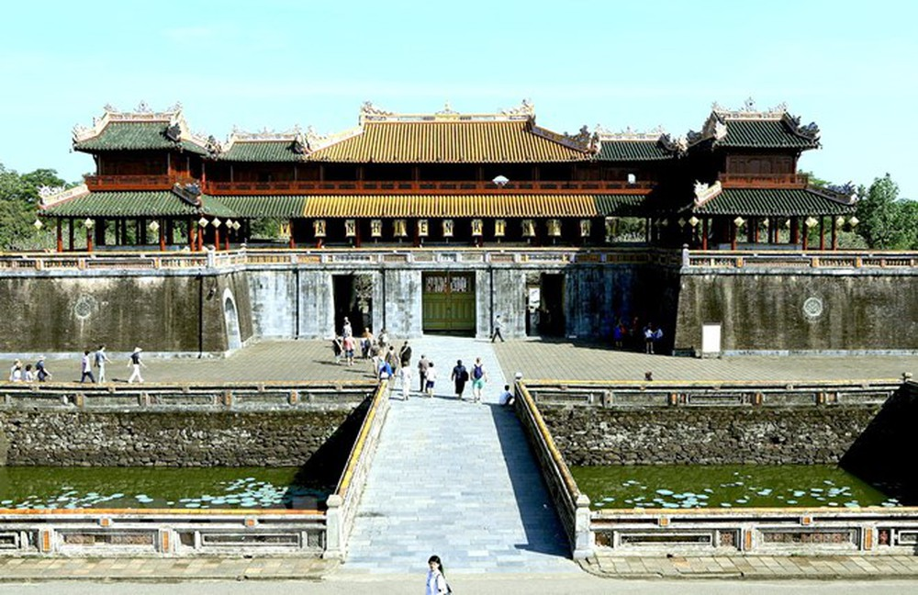

Slide 13
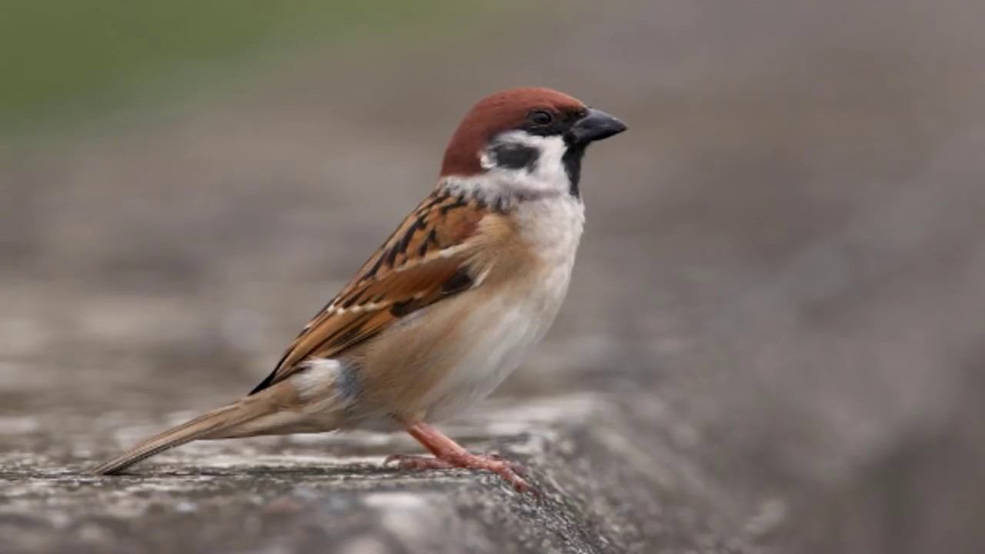

Slide 14
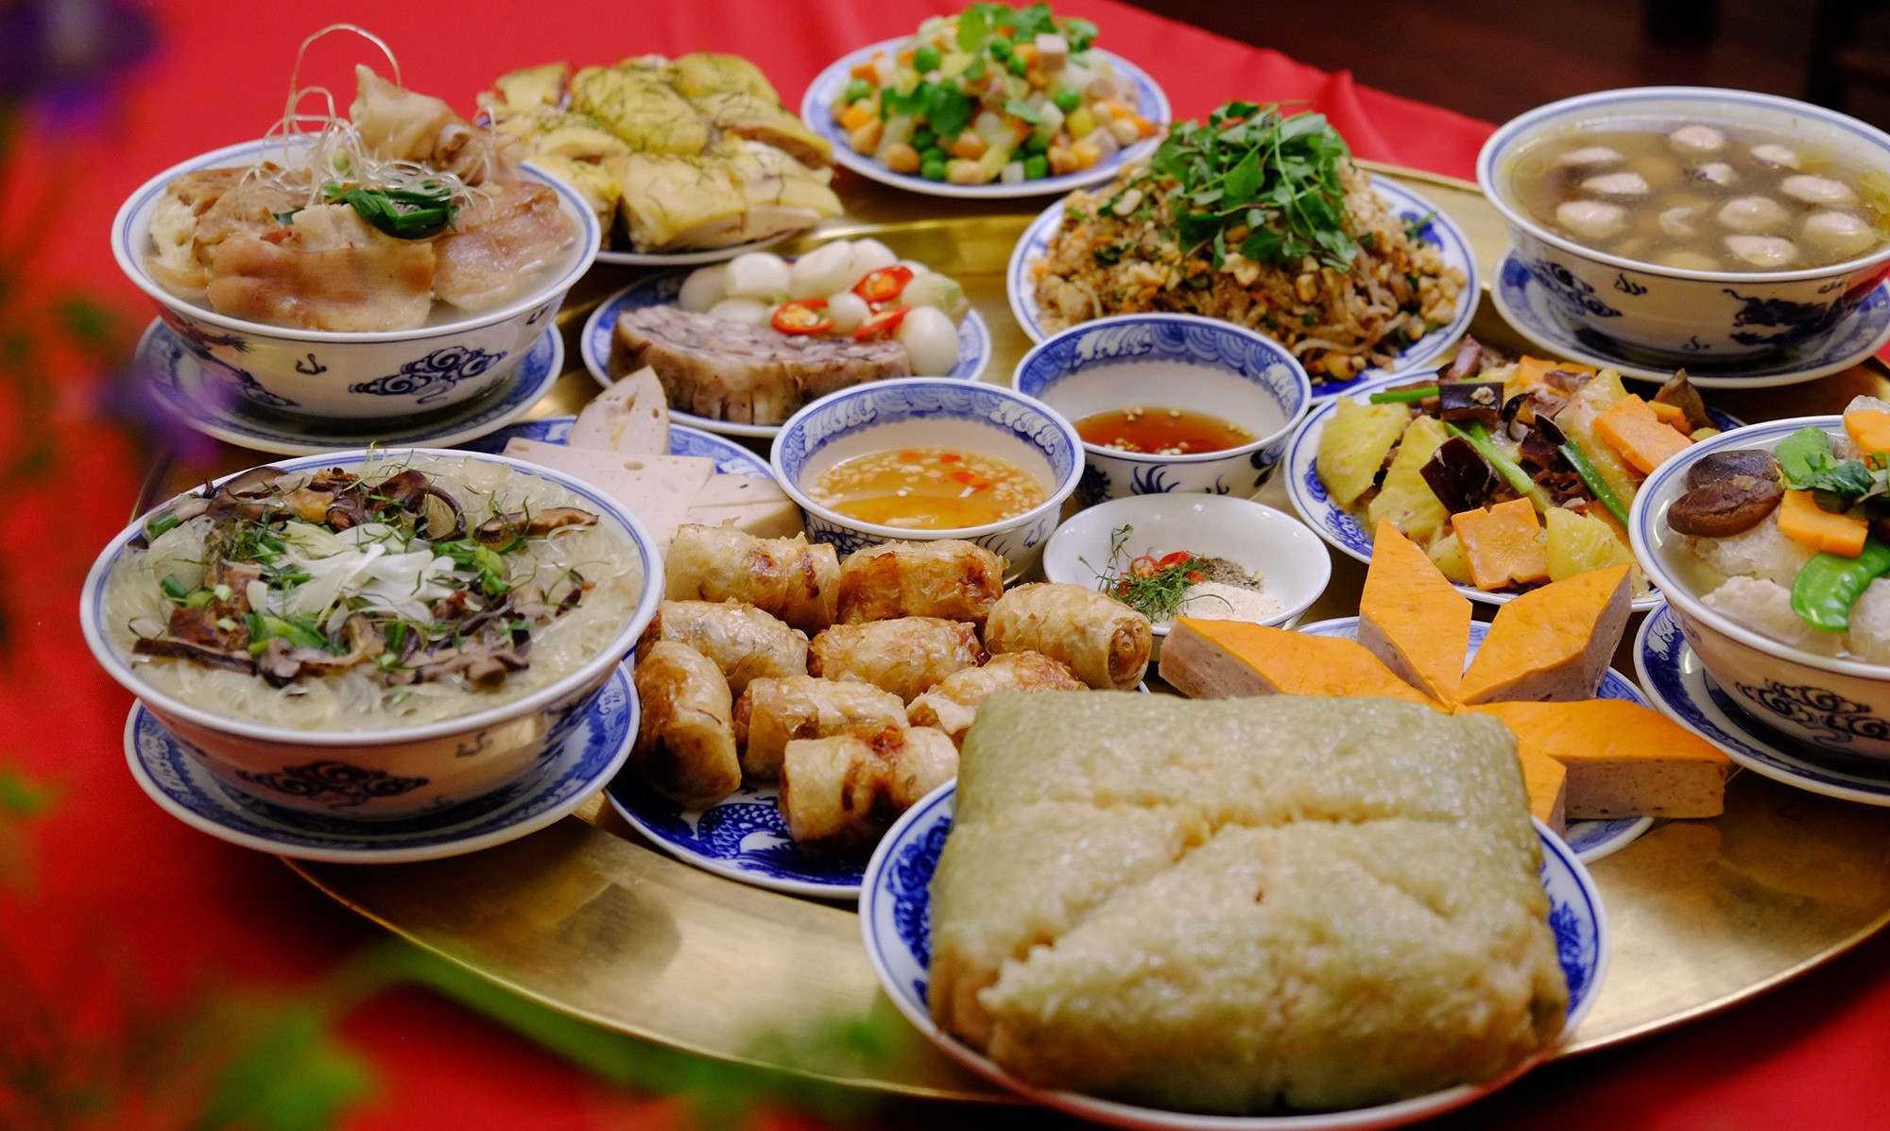

Slide 15
Đọc từng đoạn
trong nhóm

Slide 16
Thi đua đọc giữa các nhóm

Slide 17
TÌM HIỂU BÀI

Slide 18
Câu1: Nhà vua đã nghĩ ra kế gì để tìm người tài ?
=> Nhà vua lệnh cho mỗi vùng phải nộp một con gà trống biết đẻ trứng.

Slide 19
Câu 2: Vì sao dân làng lo sợ khi nghe lệnh của nhà vua ?
=> Vì gà trống không biết đẻ trứng

Slide 20
Câu 3: Cậu bé đã làm cách nào để vua thấy lệnh của nhà vua là vô lí ?

Slide 21
=> Cậu nói một câu khiến vua cho là vô lí: “Bố mới đẻ em bé”, từ đó làm cho nhà vua phải thừa nhận lệnh của ngài cũng vô lí.

Slide 22
Câu 4: Trong cuộc thử tài lần sau, cậu bé yêu cầu điều gì ? Vì sao cậu bé lại yêu cầu như vậy ?

Slide 23
=> Cậu bé yêu cầu sứ giả về tâu với đức vua rèn cho chiếc kim khâu thành một con dao thật sắc để xẻ thịt chim.

Slide 24
Câu chuyện này nói lên điều gì ?

Slide 25
Ca ngợi sự thông minh và tài trí của cậu bé.

Slide 26
LUYỆN ĐỌC LẠI

Slide 27
KỂ CHUYỆN

Slide 28
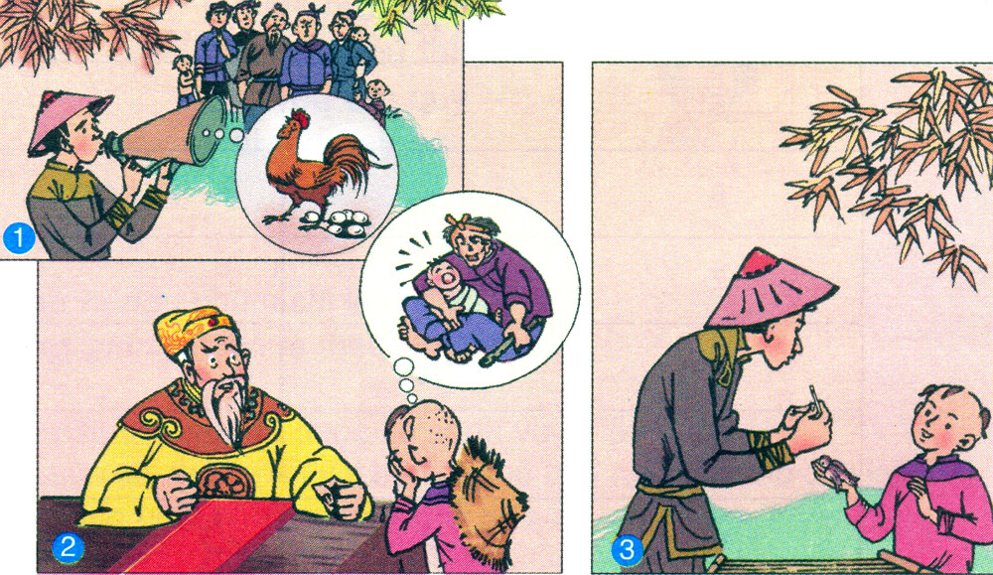

Slide 29
Tranh 1: Nhà vua tìm người tài ra giúp nước bằng cách yêu cầu mỗi làng nộp một con gà trống biết đẻ trứng. Nếu làng đó không tìm được sẽ phải chịu tội nặng, khiến cho ai nấy đều cảm thấy lo sợ.

Slide 30
Tranh 2: Cậu bé tới gặp vua và kể lại câu chuyện: bố đẻ ra em bé và cậu bị bắt đi xin sữa. Nhà vua tức giận nhưng rồi cũng nhận ra thách đố của mình là vô lí. Vua thầm khen cậu bé tài giỏi.

Slide 31
Tranh 3: Đức Vua thử tài cậu bé một lần nữa, bắt cậu xẻ thịt chim sẻ thành ba mâm cỗ. Cậu bé đưa lại chiếc im khâu cho sứ giả yêu cầu nhà vua rèn thành con dao để xẻ thịt chim.

Slide 32
Nhà vua biết đã tìm ra được người tài giỏi, trọng thưởng cho cậu bé thông minh và gửi cậu vào trường học.

Slide 33
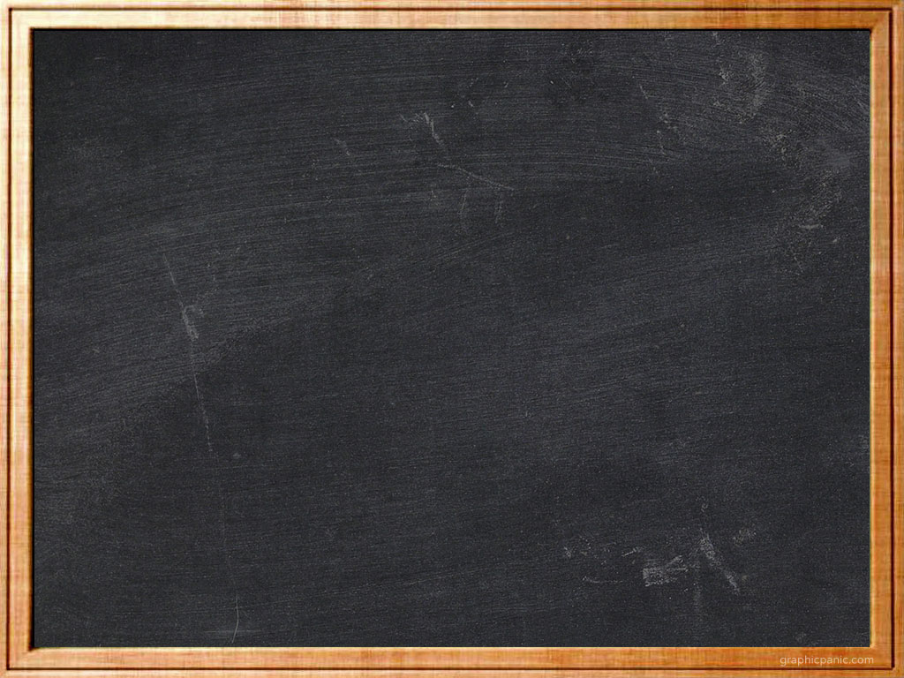

KÍNH CHÀO QUÝ THẦY CÔ

